Slide 1
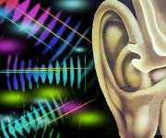
За пределами слышимости …

Slide 2
Оказывается, способности к восприятию окружающего мира у людей весьма несовершенны. Наши чувства, а именно зрение, вкус, слух, осязание и обоняние, не дают такой полный комплекс ощущений, который оказывается обычным для многих животных.
Живущие с нами на одной планете животные имеют органы чувств во много раз превосходящие наши по остроте восприятия, а некоторые из них обладают и вовсе недоступными для нас способностями.

Slide 3
Человек слышит звуки в пределах
от 20 Гц до 20.000 Гц.
Инфразвук (меньше 20Гц)
Слышимые человеком
( 20 - 20.000Гц)
Ультразвук
(больше 20.000Гц)
С возрастом этот промежуток изменяется,
смещаясь в зону
инфразвуковых сигналов.

Slide 4
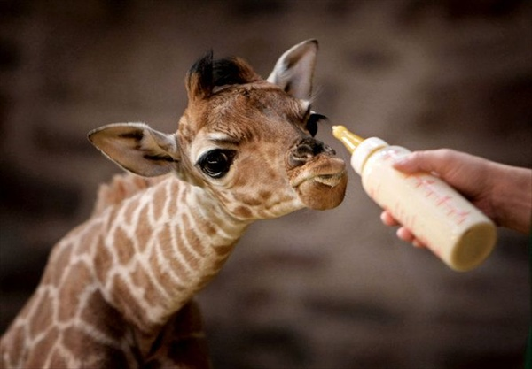
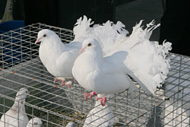
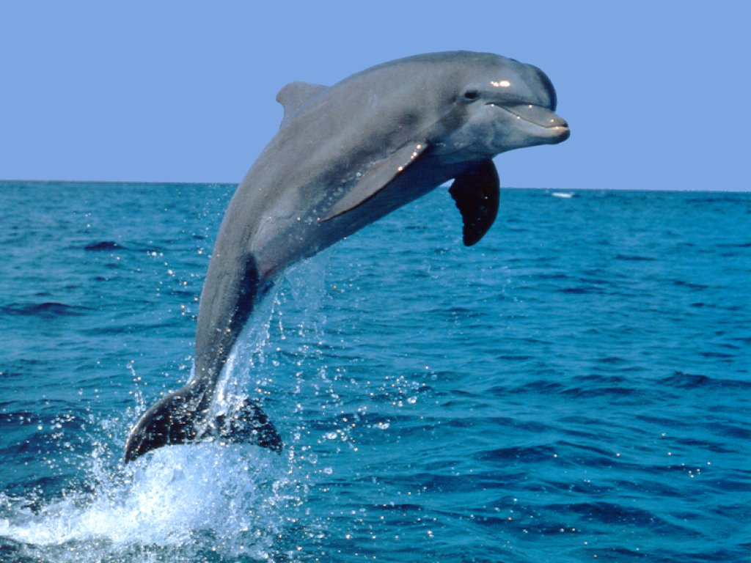
Ультразвук и инфразвук
Люди не могут слышать эти звуки, потому что они выходят за пределы восприятия человеческого слуха.
Зато многие животные слышат их и используют с большой пользой:
Охота
Тактика уклонения
Оружие
Общение

Slide 5
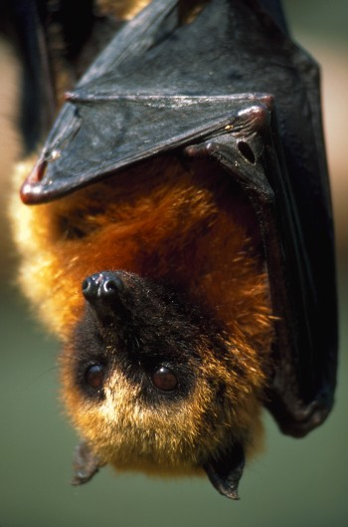
Охота
Летучие мыши используют технику эхолокации
– испускают УЗ сигналы и точно оценивают отраженное эхо с помощью слуха.
В полете они могут определять объекты толщиной
в человеческий волос!

Slide 6
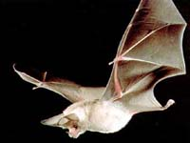
Разыскивая свою добычу, кожан пищит примерно 5 раз в секунду с длительностью крика 10-15 мс.
Когда жертва обнаружена крики становятся чаще и короче. Их количество достигает 200 в секунду. Другие мыши используют для этой цели обертоны.

Slide 7
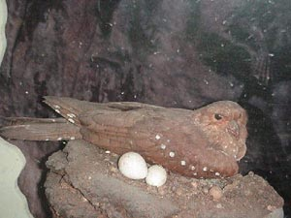
Добыча пищи
В Южной Америке живет птица гуахаро. Днем она прячется в пещерах, а ночью выходит на охоту. Плоды и орехи – любимое лакомство гуахары – птица находит используя эхолокацию. Для этого она издает короткие слышимые щелчки.
Щелк…
щелк…
щелк…

Slide 8
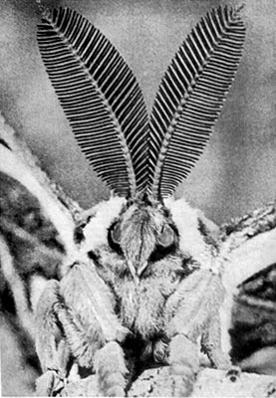
Тактика уклонения
Некоторые ночные бабочки могут слышать эхолокационные крики летучих мышей.
Когда хищник приближается, бабочка резко изменяет свою траекторию движения или падает вниз, сложив крылышки. Ультразвуковые крики летучих мышей она улавливают с помощью специальных органов на брюшке.

Slide 9
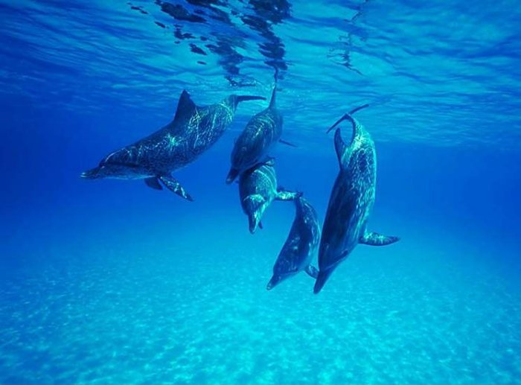
Ультразвуковое оружие
Наглядный пример использования УЗ как оружия - охота дельфинов.
Они испускают УЗ эхолокационные щелчки, которые используют для навигации и ловли рыбы в мутной воде.
Эти сигналы заставляют наполненные воздухом плавательные пузыри рыб резонировать,
что дезориентирует рыб.
Также дельфины могут использовать и низкочастотные звуки.

Slide 10
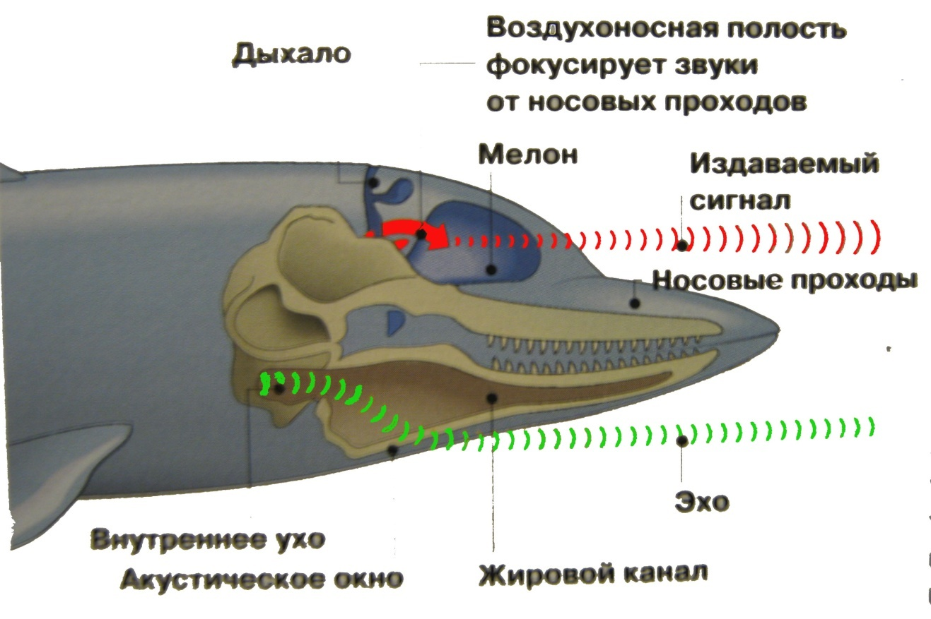
Эхолокация дельфинов

Slide 11
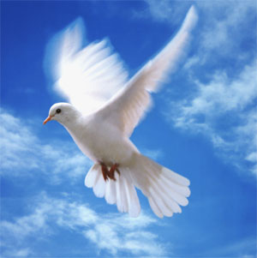
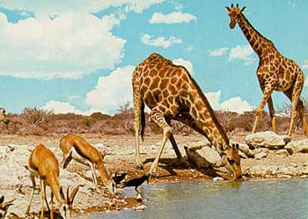
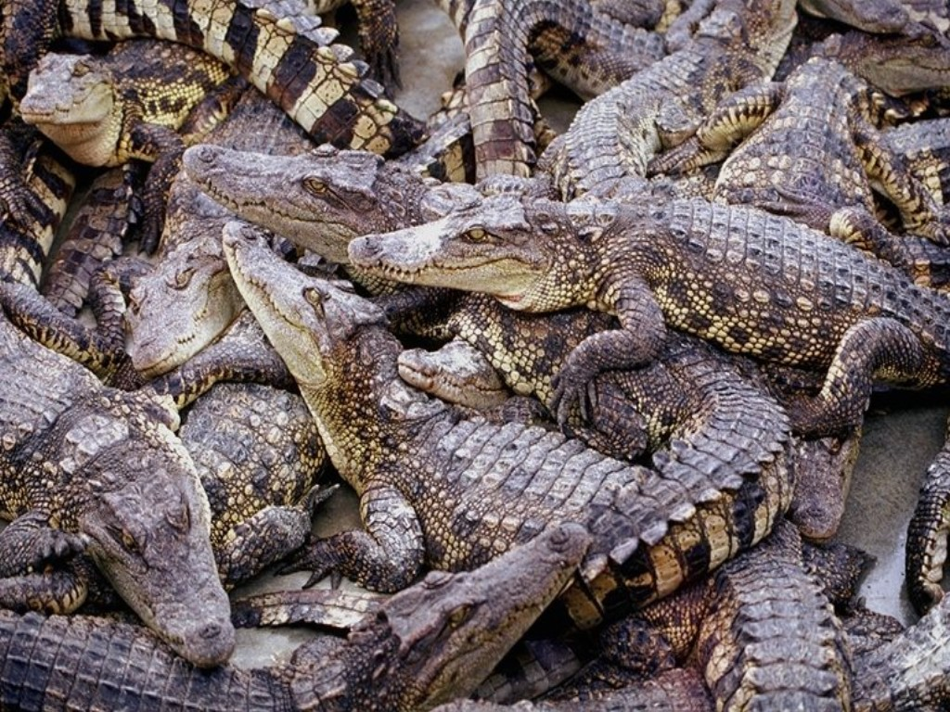
Общение
Многие животные для общения используют низкочастотные волны - инфразвуки.
Эта особенность отмечена у многих стадных млекопитающих и у крокодилов.

Slide 12
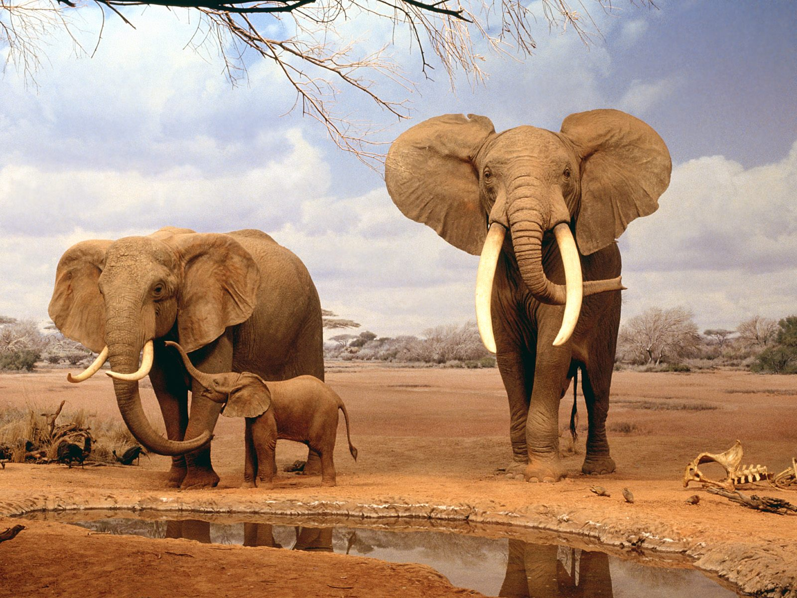
Говорят ли слоны?
Находясь рядом со слоном можно почувствовать колебания воздуха. Это происходит, потому что
слон издает инфразвуки частотой около 17 Гц.
Именно эта способность помогает слонам управлять стадом, рассредоточенным на расстояниях
до 10 км.

Slide 13
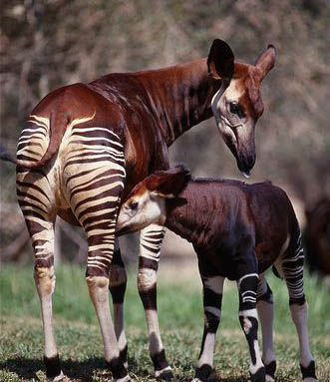
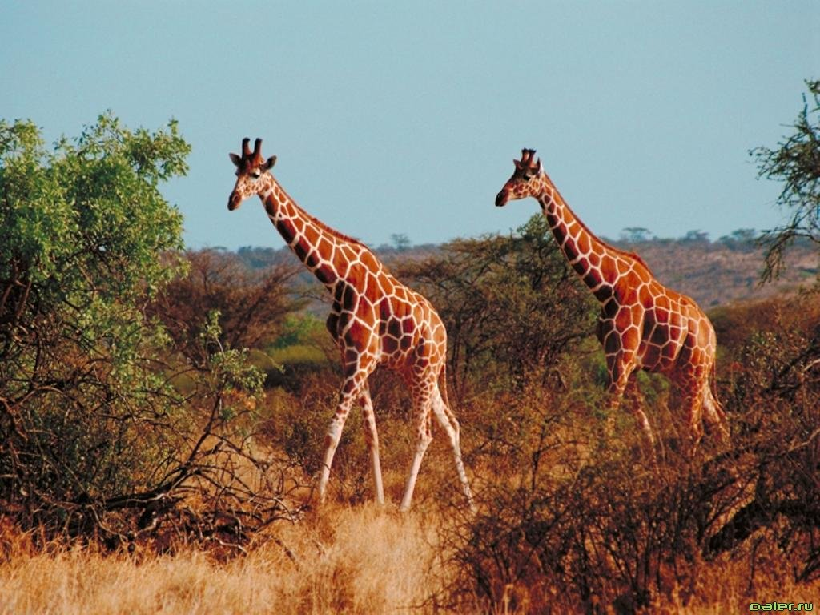
Согласно всеобщему заблуждению, жирафы считаются немыми. Но это не так! Инфразвук позволяет травоядным общаться на больших расстояниях. И жирафы, и их родственники окапи могут общаться на частотах ниже 7 Гц. Эти частоты не могут слышать хищники.
Мы - жирафы!
А вы кто??
Мы - окапи!

Slide 14
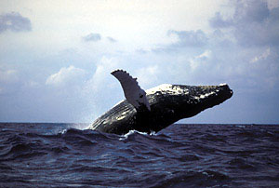
Инфразвук под водой
Оказалось, что низкочастотные звуки усатых китов могут распространяться на
многие мили. Звуковые волны проходят сквозь водную среду примерно в 5 раз быстрее, чем через воздушную.
Поэтому низкочастотные послания идут гораздо дальше, чем они могли бы идти по суше.

Slide 15
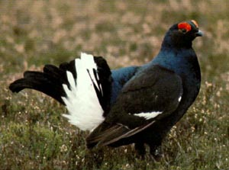
Как найти себе пару?
Хорошо известно, что луговые тетерева из Америки издают громкие брачные крики, которые слышны на много километров.
Поэтому ученым показалось странным, что голос глухаря человеку слышится всего на 200 метров.
Как показали исследования, большая часть глухариной песни состоит из инфразвуков. Благодаря этому голос самца тетерка слышит также хорошо на больших расстояниях, как и ее американская родственница.

Slide 16
Вот и все, что я успела вам рассказать. Надеюсь, что моя презентация
была интересной и познавательной.
Теперь мы знаем,
кто и как общается
за барьером слышимости!

Slide 17
Спасибо за внимание!!!
Презентацию подготовила
Нестеренко Катя

